Slide 1

DESENVOLVIMENTO DE SISTEMA DE ORGANIZAÇÃO PESSOAL BASEADO EM GTD PARA DISPOSITIVOS MÓVEIS
ANASTÁCIO
ALAN
MARRIEL
Orientador: Prof. Ricardo Choren Noya

Slide 2
Conteúdo:
Recapitulando
Casos de Uso
Banco de Dados
Interface de Usuário
Google Calendar
Cronograma e próximos passos

Slide 3
RECAPITULANDO…

Slide 4
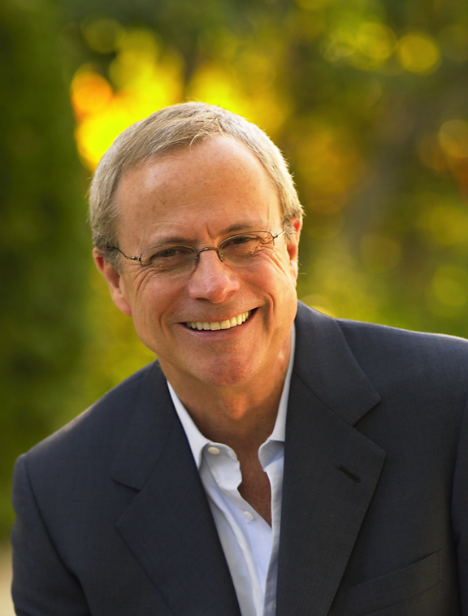
GTD
É um método de gerenciamento pessoal
Consiste em remover todas as preocupações do indivíduo e colocá-los em listas de tarefas, separadas por contexto.
David Allen, criador do método GTD

Slide 5
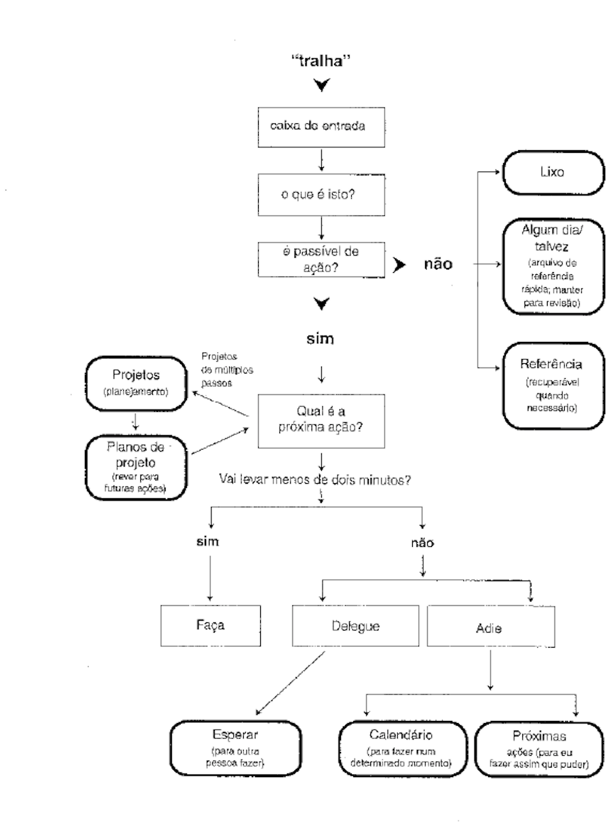
GTD: Fluxograma

Slide 6
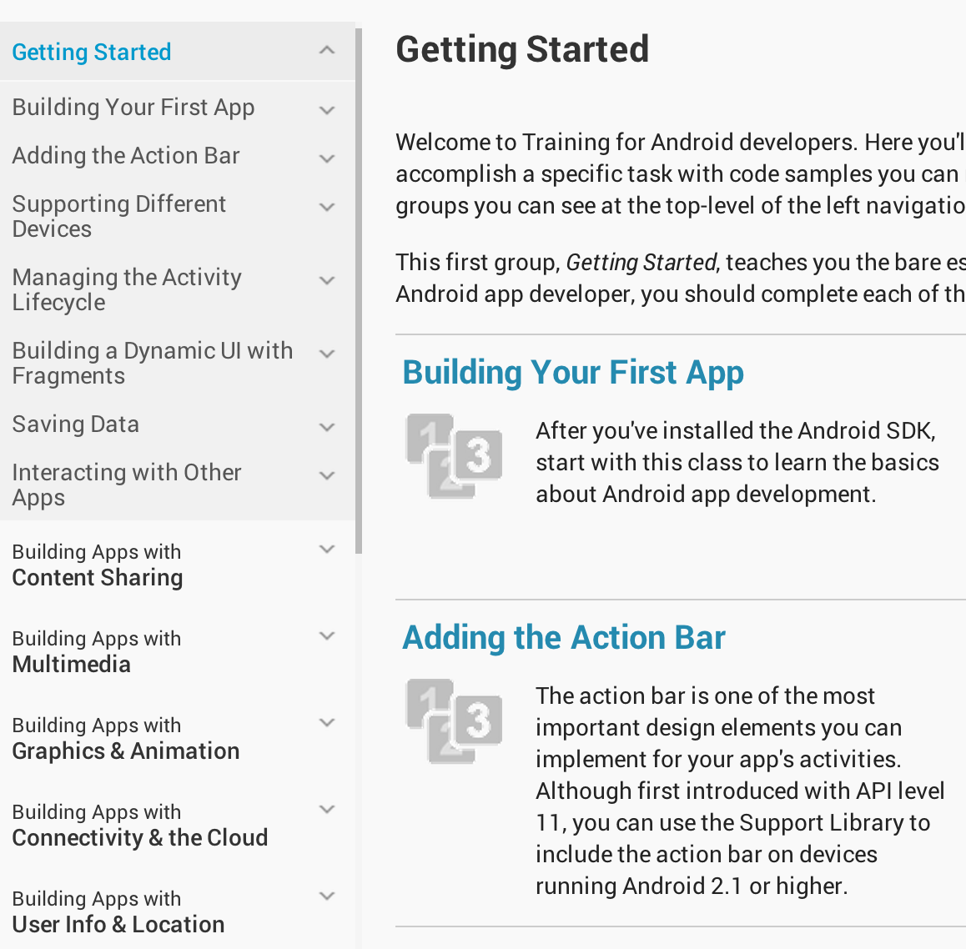
INTERFACE DO USUÁRIO: Training

Slide 7
CASOS DE USO

Slide 8
DESCRIÇÃO DE CASOS DE USO
Inserir ítem rápido;
Inserir ítem;
Inserir Compromisso;
Sincronizar com o Google Calendar;
Cadastrar o usuário;

Slide 9
DESCRIÇÃO DE CASOS DE USO
Reordenar itens;
Marcar como processado;
Deletar ítem
Criar nova lista;
Deletar lista;
Abrir lista;

Slide 10
DESCRIÇÃO DE CASOS DE USO
Reordenar itens;
Marcar como processado;
Deletar ítem
Criar nova lista;
Deletar lista;
Abrir lista;

Slide 11
BANCO DE DADOS

Slide 12
BANCO DE DADOS

Slide 13
ENTIDADES

Slide 14
InterFACE DO USUÁRIO

Slide 15
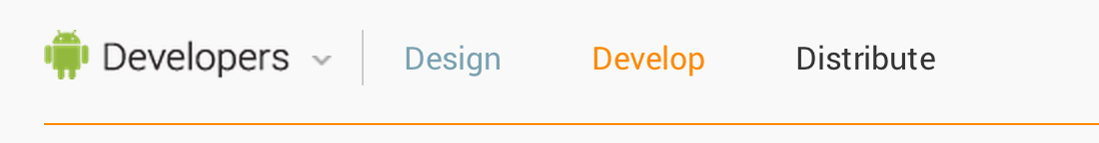
INTERFACE DO USUÁRIO: Etapas

Slide 16
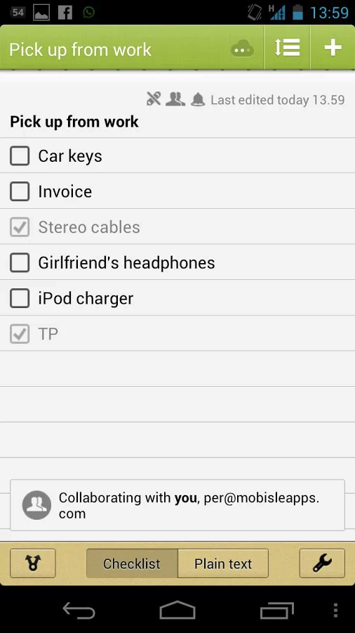
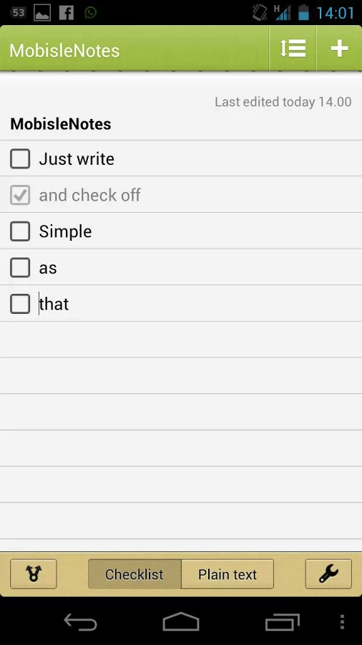
Influências

Slide 17
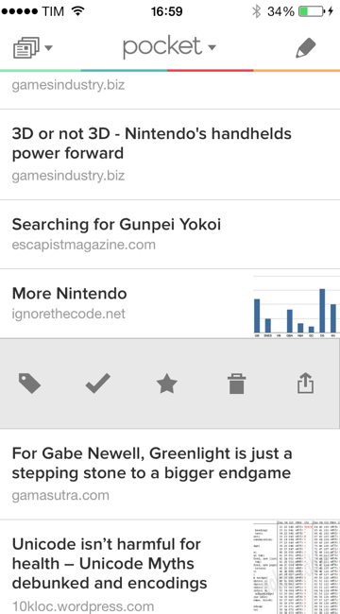
Influências

Slide 18
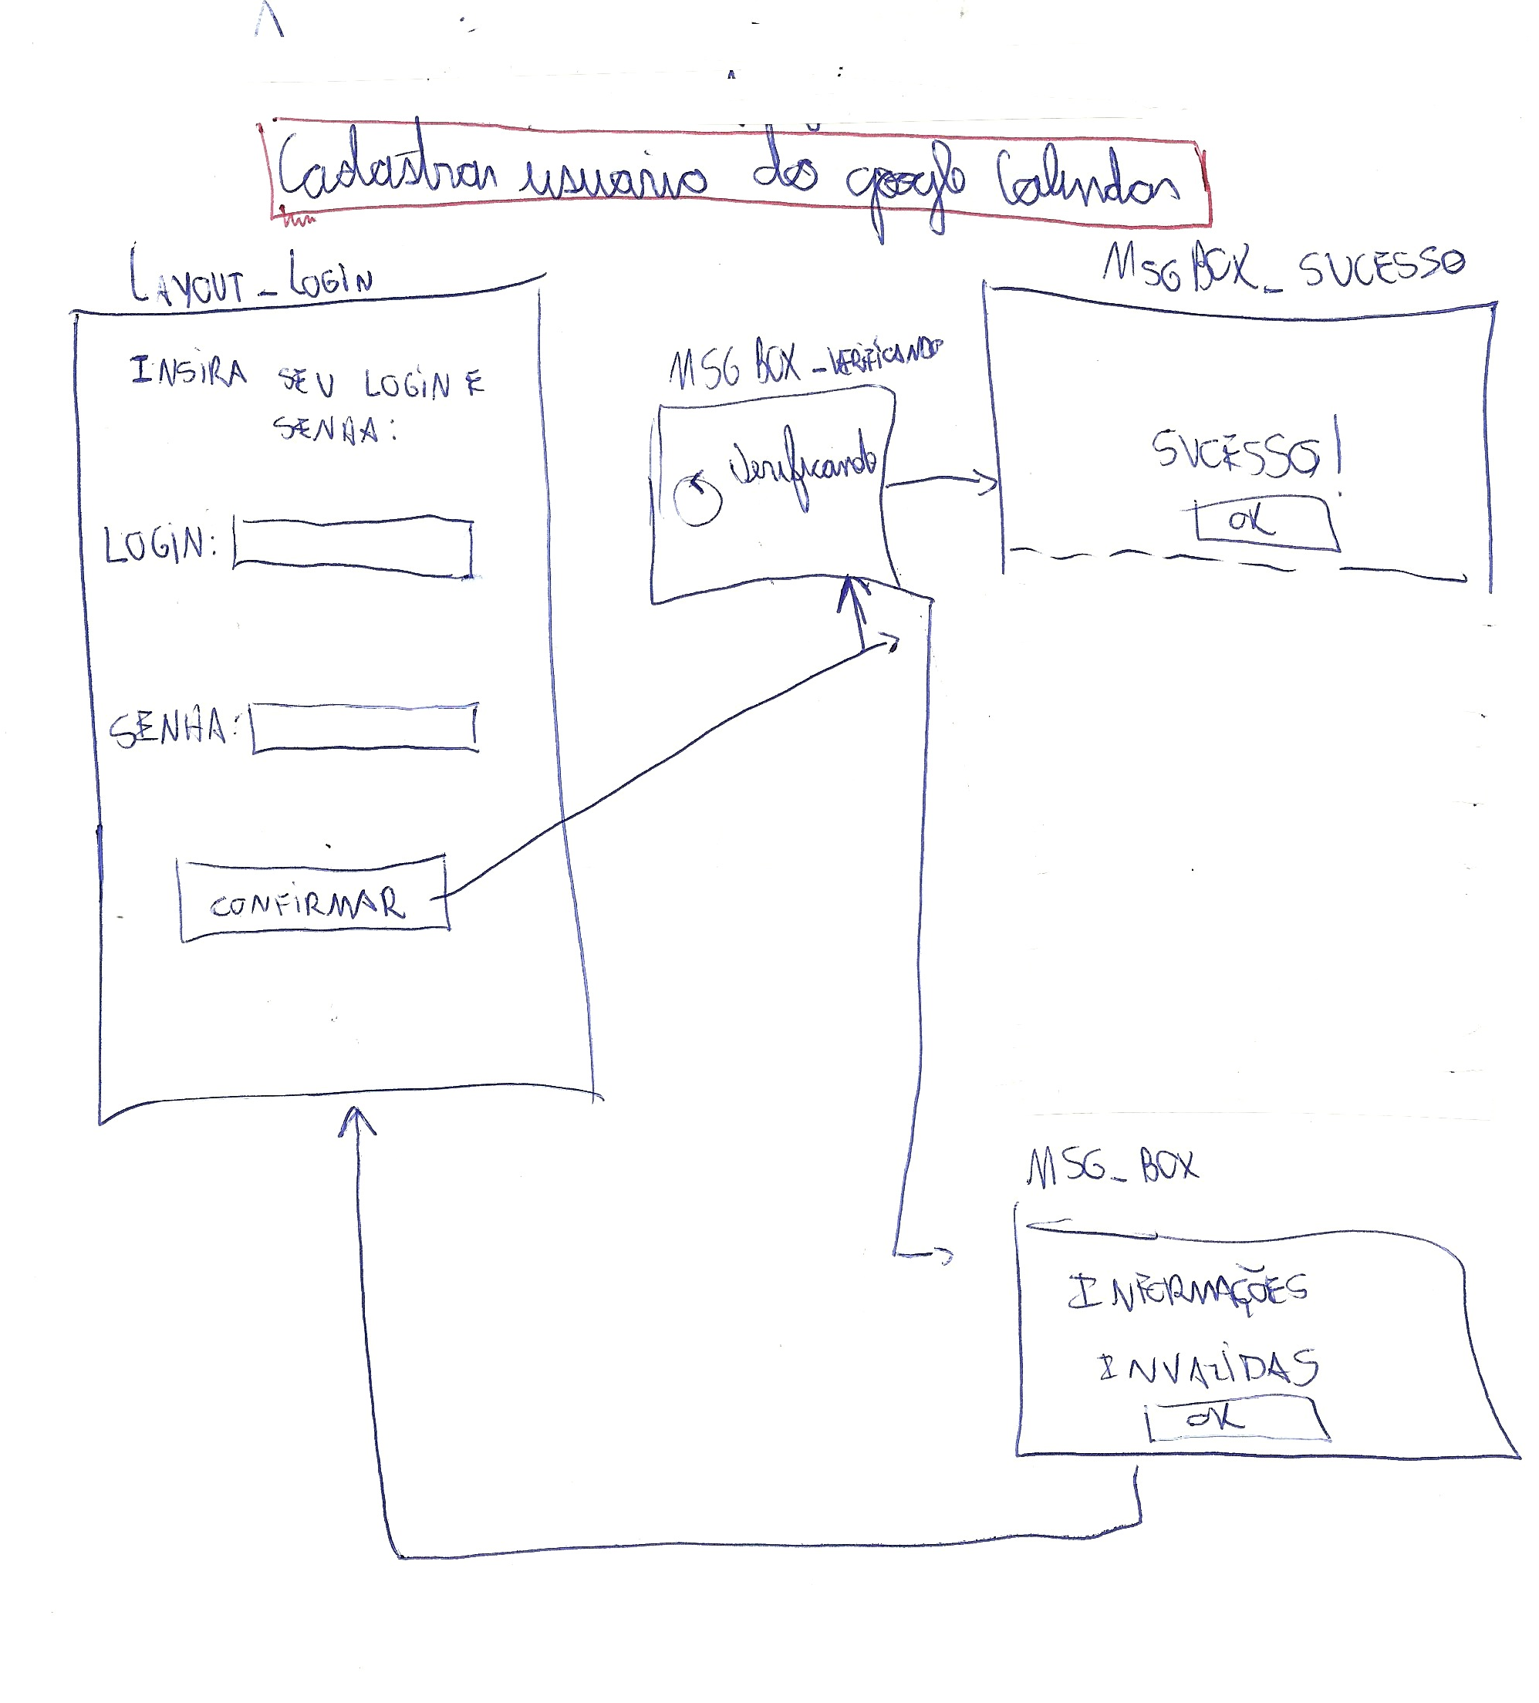
Prototipagem

Slide 19
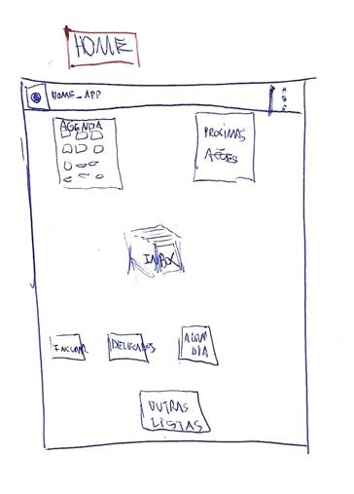
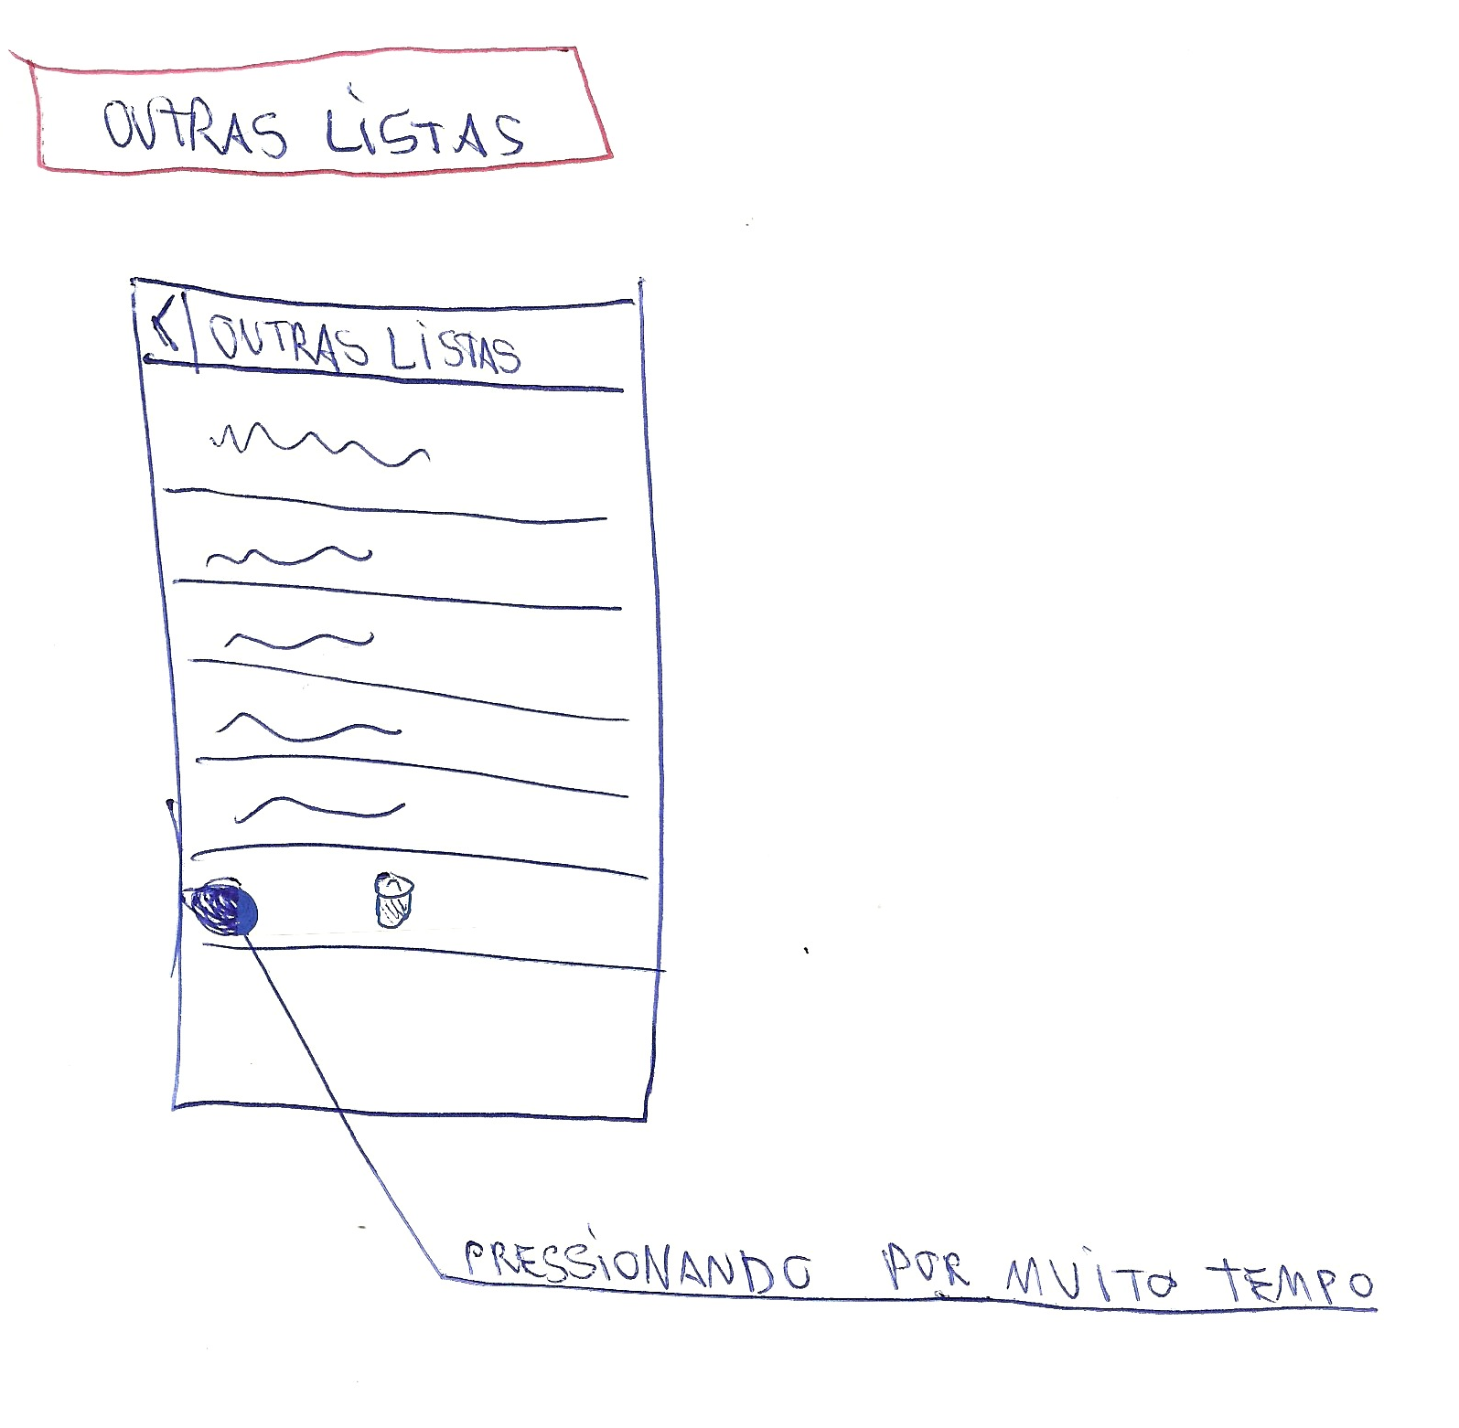
Prototipagem

Slide 20
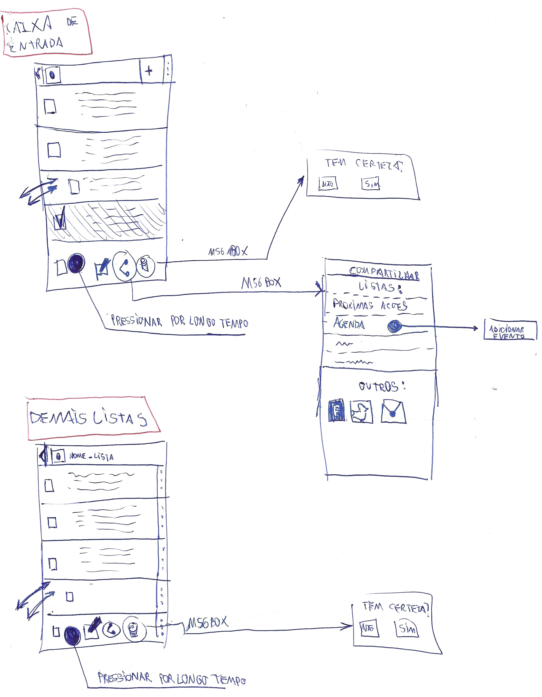
Prototipagem

Slide 21
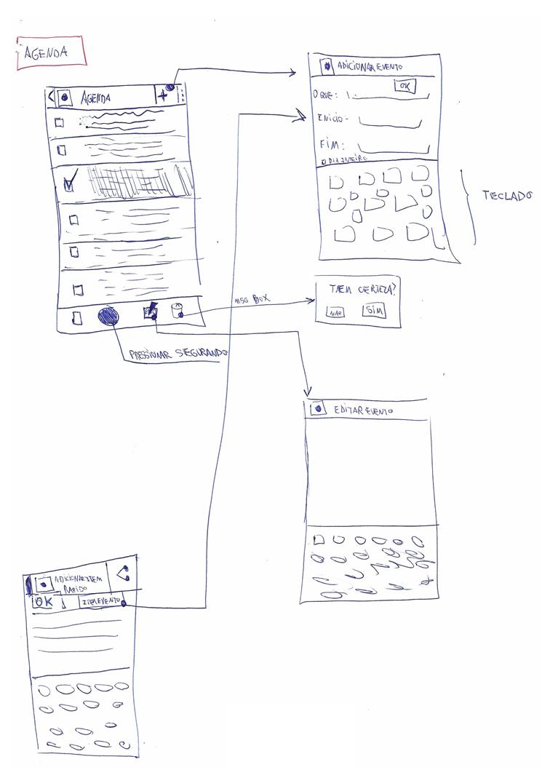
Prototipagem

Slide 22
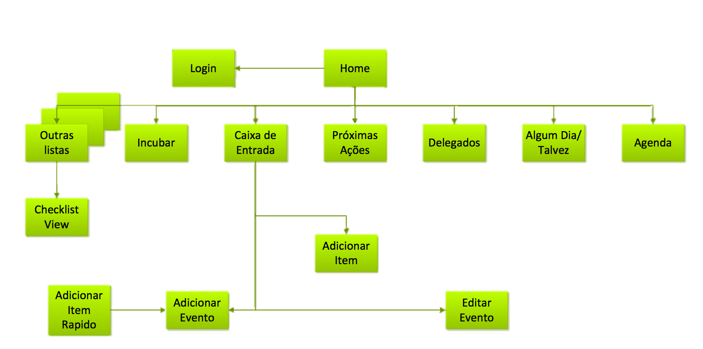
INTERFACE DO USUÁRIO: HIERARQUIA

Slide 23
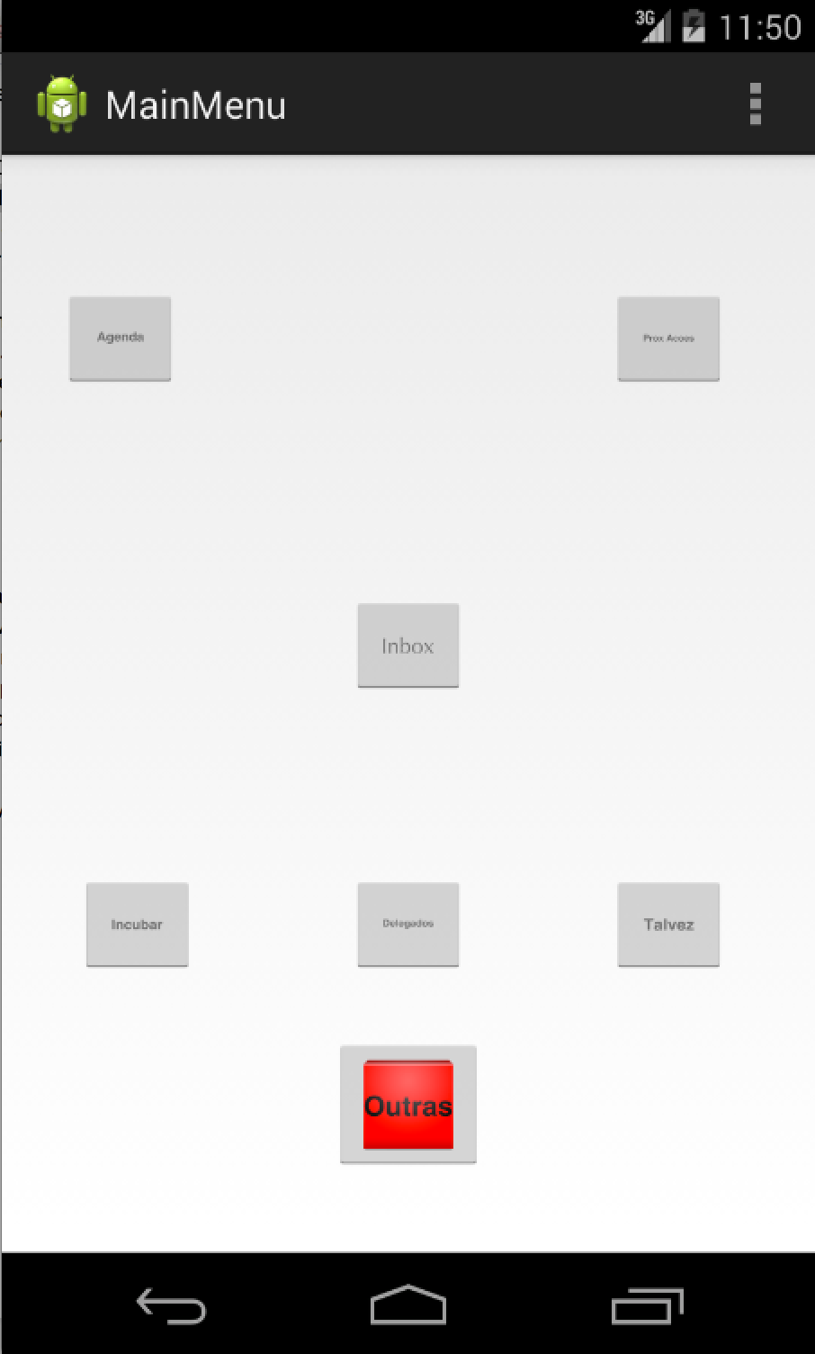
INTERFACE DO USUÁRIO: MENU (HOME)

Slide 24
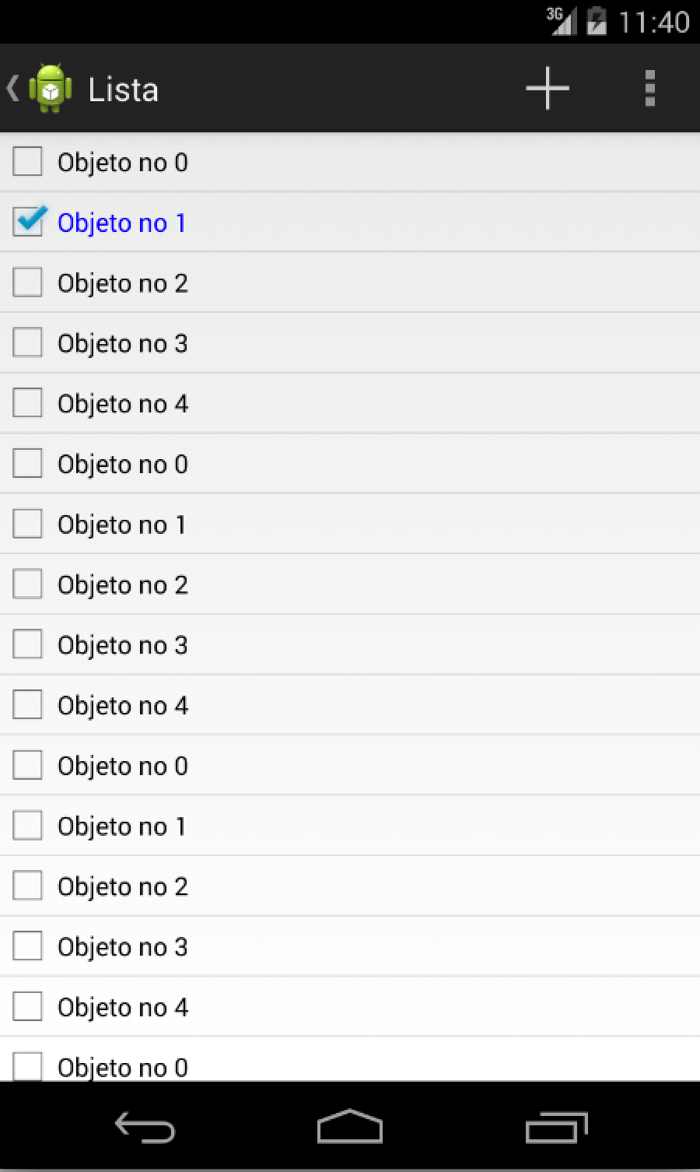
INTERFACE DO USUÁRIO: CHECKLIST

Slide 25
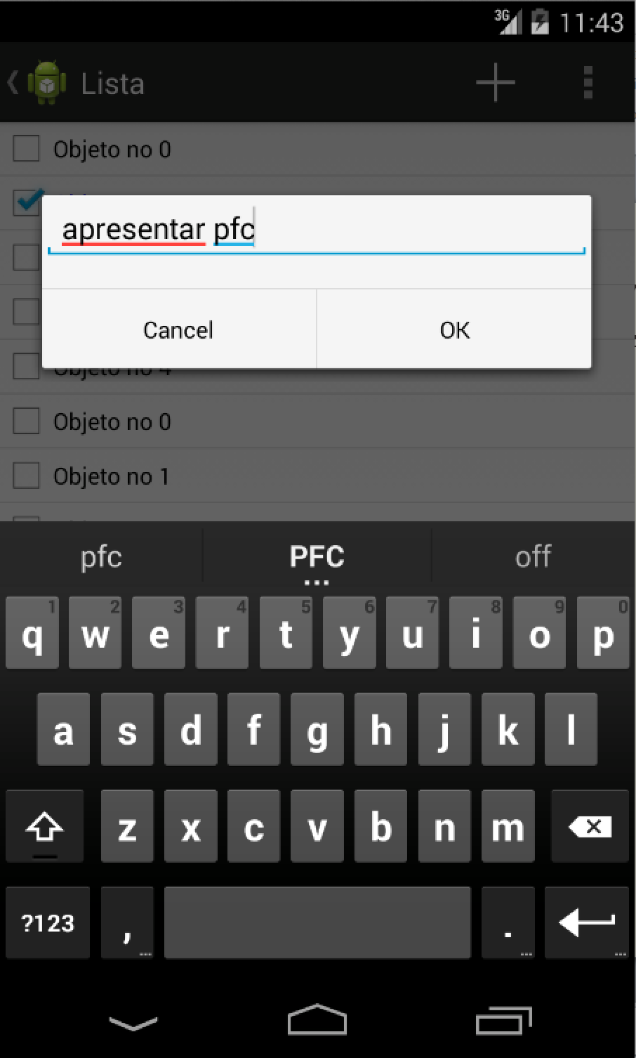
INTERFACE DO USUÁRIO: AD. ITEM

Slide 26
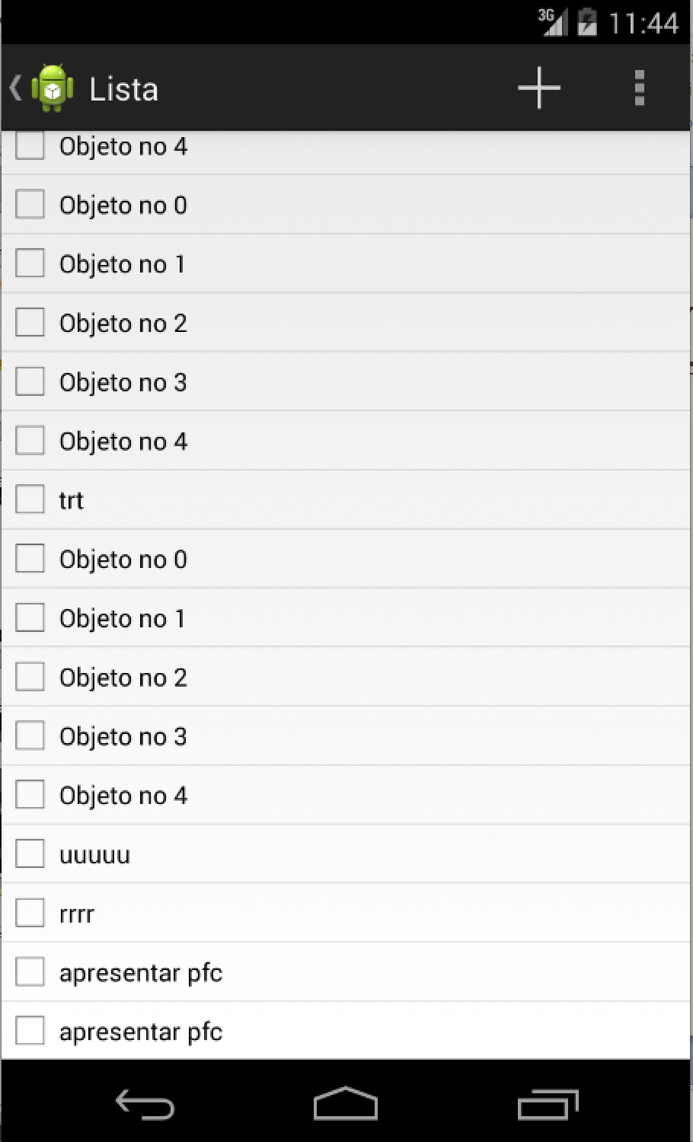
INTERFACE DO USUÁRIO

Slide 27
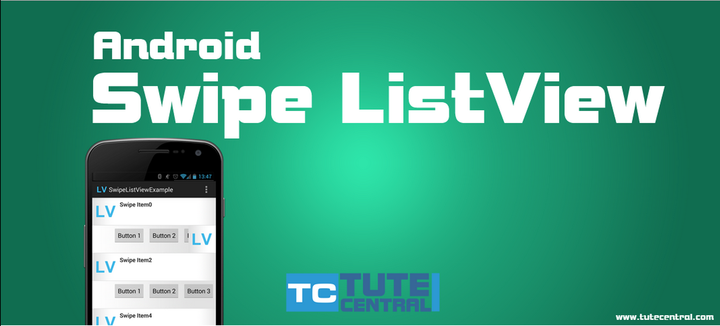
INTERFACE DO USUÁRIO

Slide 28
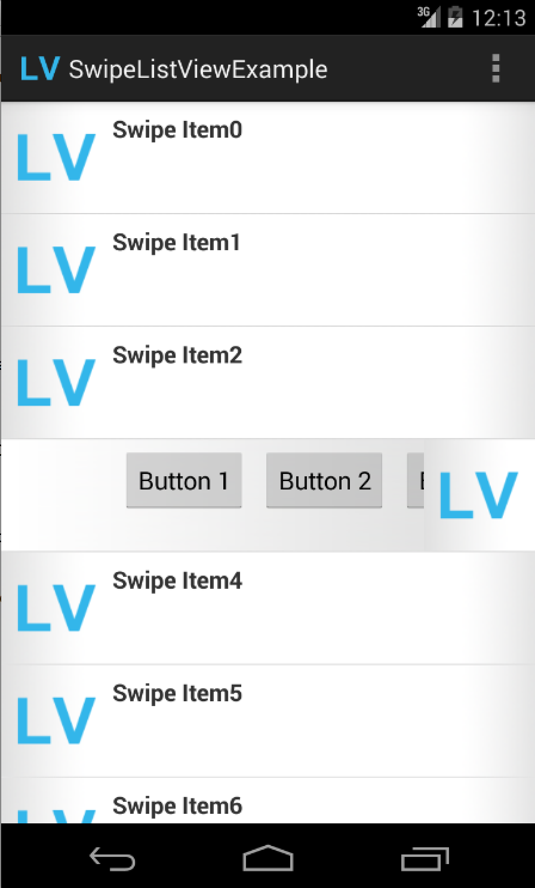
INTERFACE DO USUÁRIO

Slide 29
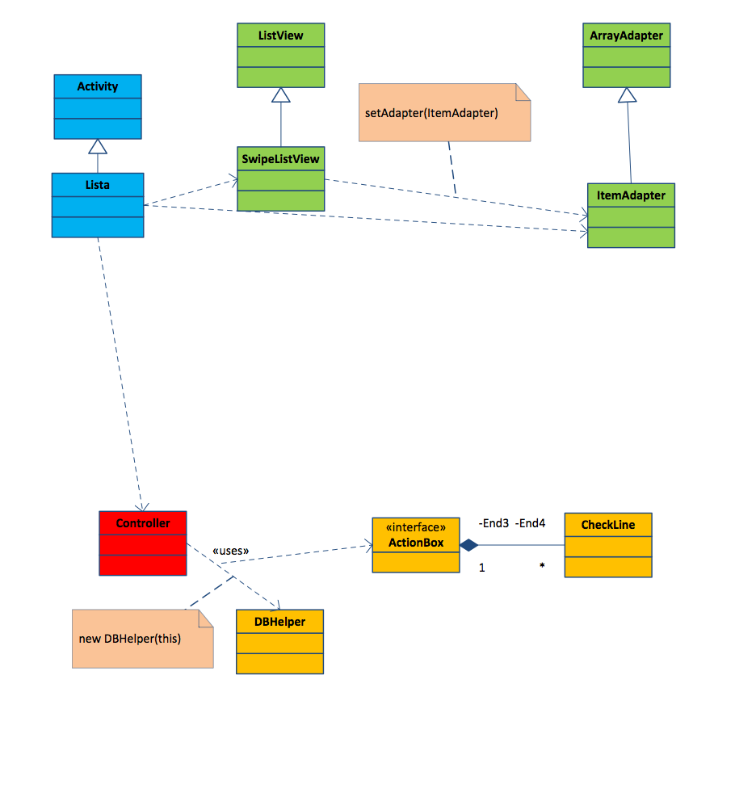
REFATORAÇÃO

Slide 30
Google calendar

Slide 31
GTD

Slide 32
CRONOGRAMA

Slide 33
CRONOGRAMA

Slide 34
OBRIGADO

